Slide 1
Trilha – Testes
Garantia da Qualidade:
Estamos indo bem?
Guilherme Motta
gfcmotta @ gmail @ twitter @ linkedin

Slide 2
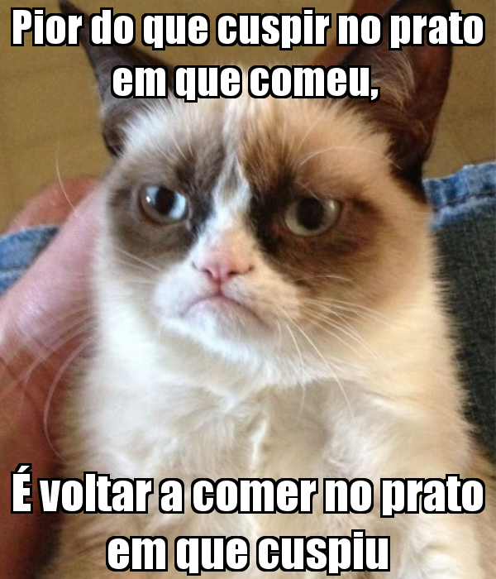

Slide 3
Agenda
Definição de QA
Quem faz
Problemática

Slide 4
Garantia da Qualidade
Acompanhamento sistemático e avaliação dos diferentes aspectos de um projeto, serviço ou organização para maximizar a probabilidade de que os padrões mínimos de qualidade sejam atingidos pelo processo de produção.

Slide 5
Garantia da Qualidade
Quality assurance, or QA for short, is the systematic monitoring and evaluation of the various aspects of a project, service or facility to maximize the probability that minimum standards of quality are being attained by the production process. QA cannot absolutely guarantee the production of quality products. -Wikipedia

Slide 6
Garantia da Qualidade (minha def)
(desenvolvimento de software)
Analisar e avaliar sistematicamente os processos
Melhorar os processos
Processos de elaboração e avaliação dos requisitos
Processos de prevencão e identificação de defeitos
Processos de execução dos testes (manuais & automatizados)
Processos de revisão de codigo
Mensurar a qualidade e a quantidade de codigo
Arquiteturar como os sistemas serão testados
Planejar a execução (de testes Man/Aut/Exp, Arq, …)
Monitoramento (métricas relevantes a qualidade e desenvolvimento) [bonus: negócios / infra]
Processos relacionados a gerencia de configuração, mudança e entrega de software
Processo de inovação
...

Slide 7
Garantia da Qualidade (minha def)
(desenvolvimento de software)
QA = Qonfiança Adequada

Slide 8
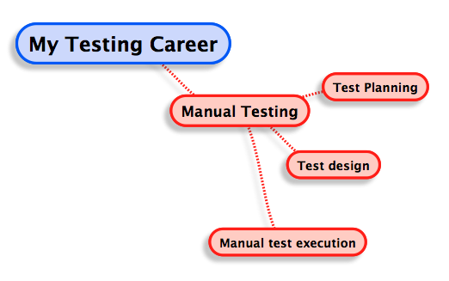
Quem faz GQ?

Slide 9
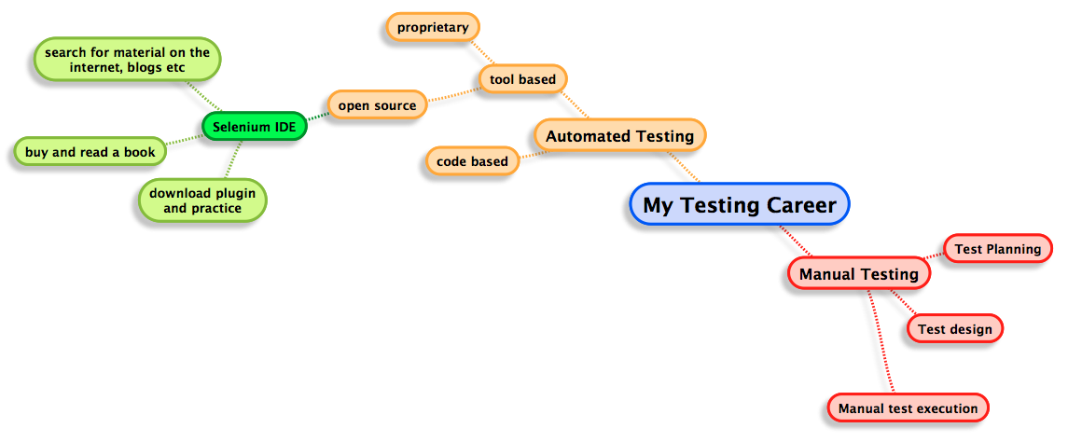
Quem faz GQ?

Slide 10
Quem faz GQ?
Soft Skills
Redes e Infraestruturas ...
Ciencia da Computacao
Non-functional ....
/ \
Security Performance
...
Business
UX

Slide 11
Quem faz GQ?
Soft Skills
Redes e Infraestruturas ...
Engenharia da Computacao
#4
Technology
#2
Non-functional ....
/ \
Security Performance
#1
Business
...
UX
#5
#3
Software Aquisition
Time management

Slide 12
Quem faz GQ?
Soft Skills
Redes e Infraestruturas ...
Engenharia da Computacao
#4
Technology
#2
Non-functional ....
/ \
Security Performance
#1
Business
...
UX
#5
#3
Software Aquisition
Time management

Slide 13
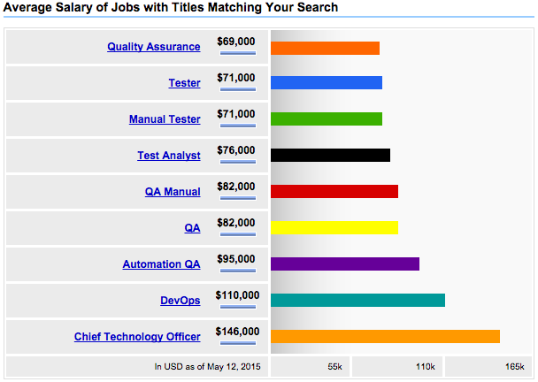

Slide 14
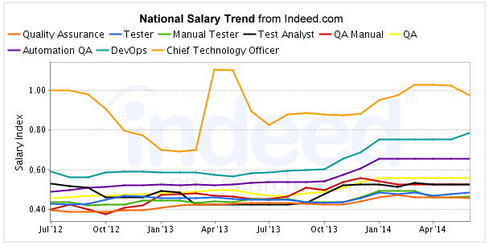

Slide 15
“The Art of Software Testing”
1979 - 2015: 36 anos
Casos de Teste.

Slide 16
ISO 9001:2008
7 anos.
ISO 9001:2015:
Risk based thinking [Removal of preventive action]
Unifying business objectives to quality objectives

Slide 17
IEEE 829
1983 - 2015: 32 anos
Ultima atualizacao: 2008
“The standard comes with 132 pages in length and is not that easy to comprehend.” [1]

Slide 18
IEEE 829
Master Test Plan (MTP)
Level Test Plan (LTP)
Level Test Design (LTD)
Level Test Case (LTC)
Interim Test Status Report (LITSR)
Level Test Log (LTL)
Anomaly Report (AR) Level
Level Test Report (LTR)
Master Test Report (MTR)
Level Test Procedure (LTPr)

Slide 19
NASA Quality Assurance Program Policy (Updated with Change 3 10/02/14)
“Critical work is any hardware task that, if performed incorrectly or in violation of prescribed requirements, could result in loss of human life; serious personal injury; loss of a Class A, B, or C payload (see NPR 8705.4); loss of a Category 1 or Category 2 mission (see NPR 7120.5); or loss of a mission resource valued at greater than $2M.”

Slide 20
NASA Quality Assurance Program Policy (Updated with Change 3 10/02/14)
“Critical work is any hardware task that, if performed incorrectly or in violation of prescribed requirements, could result in loss of human life; serious personal injury; loss of a Class A, B, or C payload (see NPR 8705.4); loss of a Category 1 or Category 2 mission (see NPR 7120.5); or loss of a mission resource valued at greater than $2M.”

Slide 21
Maturidade do mercado?

Slide 22
Papel bem definido?

Slide 23
Responsabilidades claras?

Slide 24
Propósito claro?

Slide 25
Conhecimentos adequados?

Slide 26
Credibilidade?

Slide 27
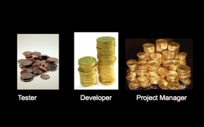
Remuneração?

Slide 28
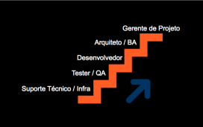
Plano de Carreira?

Slide 29
Resultado?

Slide 31
CRISE

Slide 32
CRISE

Slide 33
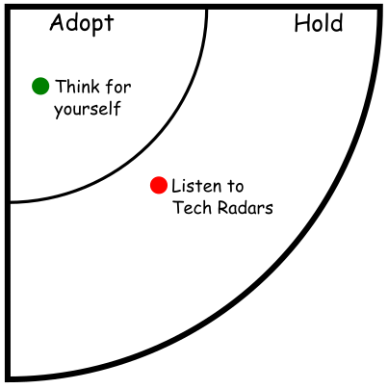

Slide 34
Referencias
NASA QA doc
QA Salary comparison
Wikipedia: Garantia da Qualidade
2012 Happiest Jobs in America: QA
Lets talk about why QA sucks
James Whittaker: 2009/04/02 Testing Sucks
Top Five Causes of Poor Software Quality
James Bach comments about ISO IEEE 29119
Camilo Ribeiro: o mundo precisa de QAs tecnicos (2012)
Simples, Complicado, Complexo ou Caótico

Slide 35
MUITO OBRIGADO!
Feedback? Ideias? Contato?
Guilherme Motta
gfcmotta @ gmail @ twitter @ linkedin

